Slide 1
Тема:Оценка стоимости создания ПС

Slide 2
3.1Определение фонда оплаты труда на разработку и комплексные испытания ПС
Расчет фонда оплаты труда основан на последовательной реализации отдельных этапов жизненного цикла (ЖЦ) ПО с учетом:
длительности каждого этапа жизненного цикла ПС;
количественного и качественного состава специалистов, привлекаемых на каждом этапе жизненного цикла ПС;
базовой месячной ставки специалиста-программиста.

Slide 3
Расчёт средней численности сотрудников, занятых на каждом из этапов жизненного цикла создания системы, производится с использованием статистических данных таблицы 3.1.
№. | Этапы жизненного цикла | Трудозатраты a (%) | Длительность b (%)
1 | Анализ предметной области и разработка требований | 10 | 10
2 | Проектирование | 22 | 30
3 | Программирование | 40,5 | 35
4 | Тестирование и комплексные испытания | 27,5 | 25

Slide 4
Средняя численность сотрудников, занятых на каждом из этапов создания программной системы определяется соотношением:
Z_{i} = a_{i}T / b_{i} Д , i=1,4
Длительность этапов рассчитывется по формуле
Д_{i} = b_{i}×Д, i=1,4

Slide 5
Следующий шаг — распределение численности IT-специалистов по этапам ЖЦ программной системы с использованием статистического распределения таблицы 3.3:
Z_{ij} = P_{ij} ×Z_{i} , i = 1,4 j = 1,3,
где P_{ij} — относительная доля (%) специалистов j-го типа, привлекаемых для реализации проекта на i-ом этапе.

Slide 6
Таблица 3.3 — Распределение специалистов по этапам жизненного цикла
Этапы ЖЦ | Типы специалистов (%)
 | Аналитики | Программисты | Техническиеспециалисты
Анализ предметной области и разработка требований | 40 | 20 | 40
Проектирование | 35 | 35 | 30
Программирование | 10 | 65 | 25
Тестирование и комплексные испытания | 15 | 60 | 25

Slide 7
Соотношение месячной ставки специалиста-программиста к месячной ставке системного аналитика составляет как 1:1,3, а к месячной ставке технического специалиста — как 1:0,7.
Фонд заработной платы j-го типа специалиста для реализации i-го этапа проекта определим по выражению:
S_{ij} = Z_{ij} Д_{i} S_{j} , j = 1,3; i = 1,4,
где
S_{j} — месячная ставка (зарплата) j-го типа специалиста,
Д_{i} — длительность i-го этапа проекта.

Slide 8
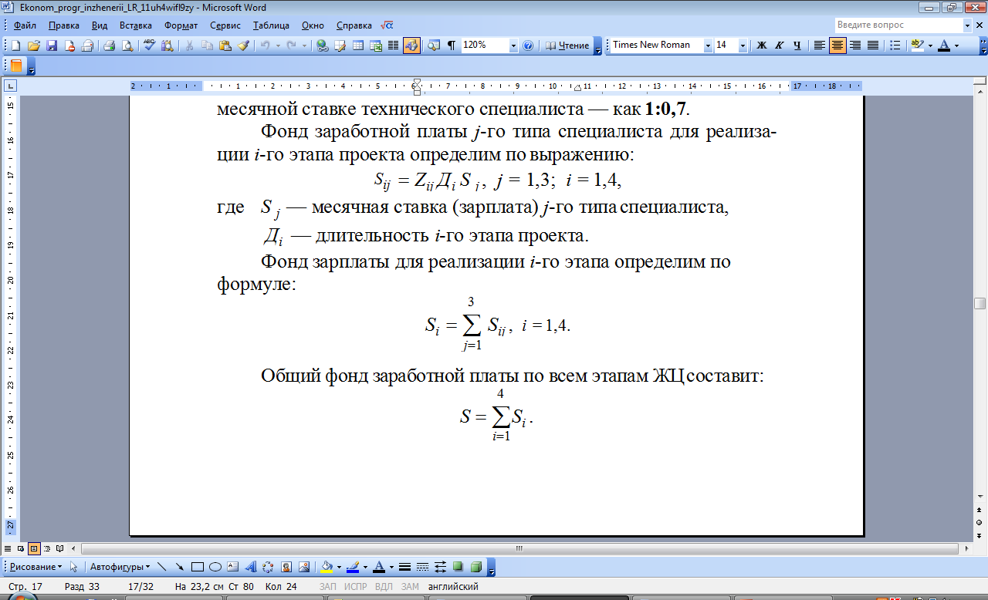
Фонд зарплаты для реализации i-го этапа определим по формуле:
Общий фонд заработной платы по всем этапам ЖЦ составит:

Slide 9
3.2 Определение фонда оплаты труда на проведение опытной эксплуатации
Численность сотрудников, привлекаемых к опытной эксплуатации определяется согласно выражению:
Z_{оп} = t_{оп} × N_{о},
где t_{оп} — срок опытной эксплуатации.
Установим срок опытной эксплуатации t_{оп} по длительности как 1/2 (50 %) от срока разработки Д, установленного заказчиком.

Slide 10
Норматив трудоемкости при проведении опытной эксплуатации N_{о} определяется из одноименной таблицы (категория сложности), и примем его равным 0,0095 чел.-месяцев (т.е. количество сеансов работы с системой в течение года составляет от 650 до 6000).
В этом случае численность сотрудников, привлекаемых для опытной эксплуатации, составит:
Z_{on} = t_{on}× 0.0095 (чел.)

Slide 11
Фонд зарплаты сотрудников, привлекаемых к опытной эксплуатации, определяется по выражению:
S_{on} = Z_{on} × t_{on} × S_{n} × 0,85,
где S_{n} — месячная базовая ставка программиста.
Общий фонд зарплаты на разработку и внедрение системы составляет:
S общ = S+Sоп .

Slide 12
Договорная цена (стоимость) на разработку и внедрение программной системы имеет, в основном, типовую структуру, которая включает в себя соответствующие статьи расходов.
Основополагающим элементом при расчете стоимости ПС является рассчитанный выше общий фонд заработной платы.

Slide 13
Структура договорной цены
№ | Виды расходов | Всего на (руб.)
1 | 2 | 3
1 | Заработная плата | Определяется по методике, изложенной в разделе 3.1
2 | Прочие выплаты | Командировки и служебные разъезды в части оплаты суточных
3 | Начисления на фонд оплаты труда (единый социальный налог) включая тариф на обязательное социальное страхование от несчастных случаев на производстве и профессиональных заболеваний | % от п.п. 1-2
4 | Услуги связи | Телефоны, интернет – определяются действующими расценками на данные услуги

Slide 14
1 | 2 | 3
5 | Транспортные услуги | В т.ч. оплата транспортных расходов при командировках и служебных разъездах. Определяется на договорной основе
6 | Арендная плата за пользование имуществом | В т.ч. аренда помещений. Определяется на договорной основе
7 | Услуги по содержанию имущества | Определяются на договорной основе
8 | Прочие услуги, в т.ч. оплата проживания на время нахождения в служебной командировке | Определяется приказами Минфина – для бюджетных организаций, на договорной основе – для организаций других форм собственности

Slide 15
9 | Прочие расходы | Комплектация, расходные материалы и т.п. Определяются на договорной основе
10 | Увеличение стоимости основных средств | Средства, связанные с производством ПС (здания, сооружения, оборудование, вычислительная техника, транспортные средства и др.)
Накладные расходы |  | (15-20)% от п.п. 1-10. Расходы на АУП, охрану, обслуживающий персонал и т. д.
Фонд развития производства |  | (20-40)% от п.п. 1-10. Устанавливается на договорной основе между разработчиком и заказчиком
ИТОГО |  | Σпо всем статьям сметы

